Slide 1
УЧИМ БУКВЫ
БУКВА Х
Бойкова Оксана Владимировна, учитель начальных классов МОУ СОШ №1 г. Конаково

Slide 2
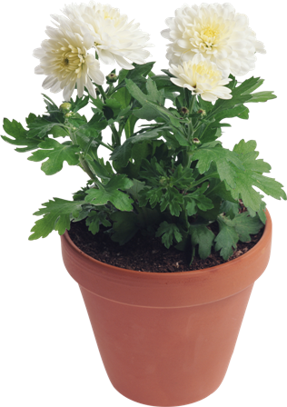
Хх
ХЕК
ХЛЕБ
ХРИЗАНТЕМЫ

Slide 3
Х
Х
Х

Slide 4
Хх

Slide 5
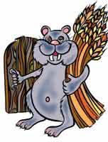
Хомяк себе построил дом:
Хороший, под землёй.
Хранит зерно он в доме том
Холодною зимой.
РАСПЕЧАТАТЬ

Slide 6
А
Х
У
Х
АХ
УХ

Slide 7
О
Х
Ы
Х
ОХ
ЫХ

Slide 8
Э
Х
И
Х
ЭХ
ИХ

Slide 9
Х
А
Х
О
ХА
ХО

Slide 10
Х
У
Х
Ы
ХУ
ХЫ

Slide 11
Х
Э
Х
И
ХЭ
ХИ

Slide 12
АХ
ЭХ
ХА
ХЭ
ОХ
ИХ
ХО
ХИ
УХ
АХ
ХУ
ХА
ЫХ
ОХ
ХЫ
ХО

Slide 13
ХОМКА
ЭХО
МУХИ НИТКИ

Slide 17
http://www.punico.idknet.com/azb-ru-4/azb-ru-4.htm - стихотворение про хомяка и рисунок
www.gothamist.com/2003/07/18/lions_a...h_my.php – лев и тигр
www.iblogpets.com/ten-tips-to-help-k...-page-1/ - хорёк
www.stfond.ru/s-ya.htm – хорьки
www.liveinternet.ru/showjournal....3D912690 - хомячок
www.newwoman.ru/ng_cock_elka.html – ёлка
www.handmade-ltd.ru/journal/children...hka.html – хлопушка
www.emax.ru/pupils/article/read4072.html – хомяк
www.hohttp://www.raskraska.com/raskraski/270/10.html
www.w2.com.ua/2010/02/sonnik-bukva-h/ - буква х
http://www.raskraska.com/raskraski/270/10.html - раскраска
www.prozagadki.ru/zagadki-sharady/ - буква х
www.sgotovim.ru/Fish/jarfish/_6jarfish.html - хек
Аудиофайл для ролика взят с сайта http://alphabook.ru
http://clipartcorel.narod.ru/index.html - рамка
http://rusedu.ru/detail_4447.html - презентация «Письменные буквы русского алфавита», автор – Чулихина Е. А.
www.babyblog.ru/user/Abrikosik/917147 - буквы
http://filmiki.arjlover.net/ - мультфильм
www.lenagold.ru - хризантемы, хлеб
http://www.dkataev.ru/alphabet.html алфавит

